Slide 1
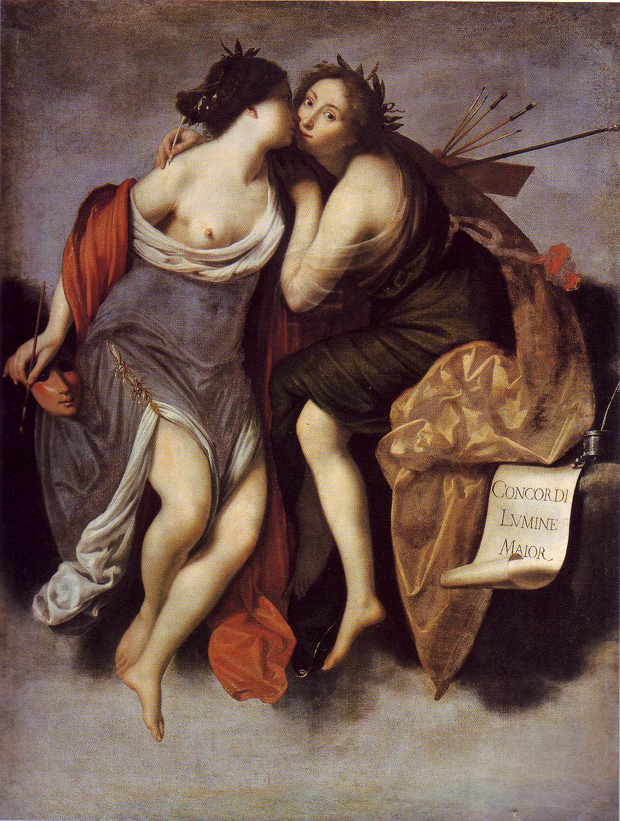
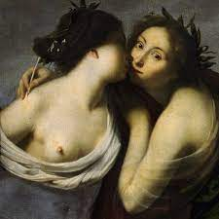
Francesco FURINI (Firenze 1603 – 1646): La Poesia e la Pittura, 1626 Olio su tela (cm180 x 143) - Palazzo Pitti, Firenze
CONCORDI LUMINE MAIOR
«La pittura è una poesia muta,
la poesia una pittura parlante»
(Simonide di Ceo, VI sec. a.C.)
«Ut pictura poesis»
(Orazio, Ars Poetica 13 a.C.)

Slide 2
L’atto pittorico fa ciò che senza parole si può fare, evocare tutto e non dire niente, introdurre significati senza aderire in particolare a nessuno, fornire un interrogativo aperto senza rispondere.
(Rebecca Solnit, Gli uomini mi spiegano le cose, 2014)

Slide 3
1. Questo amore…
“El amor: un gigante que produce miedo”.
(Hebert Abimorad, Montevideo 1946
in Nuevos poemas frugálicos y otros textos heterόnimos)

Slide 4
Jacques Prévert: Paroles, 1946. Copertina di Prévert e Brassaï

Slide 5
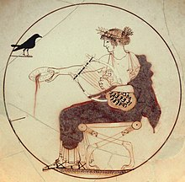
Apollo che suona la lira, pittura vascolare greca, ca. 460 a.C. Museo di Delfi

Slide 6
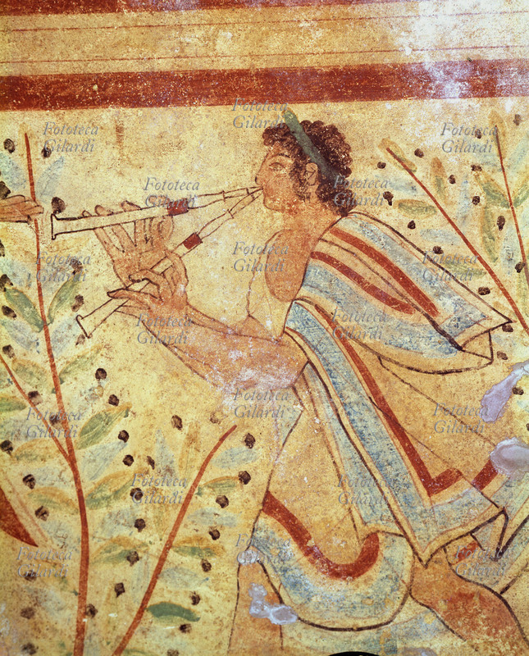
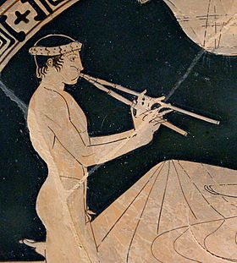
Aulo = tubo di canna, legno, metallo, osso, avorio con un’imboccatura in cui s’insufflava l’aria per produrre suoni grazie alla vibrazione dell’ancia. Suonatore di aulo – Tomba dei Leopardi, Tarquinia V sec. a. C. Ragazzo che suona l’aulo – Coppa attica 450 a.C. Museo del Louvre

Slide 7
Eros ( Ἔρως) incorda l’arco. Statua in marmo bianco di Pario h 1.23 m Musei Capitolini, Roma (copia romana del I sec a.C. da un originale di Lisippo del 350 - 330 a.C.)
Graecia capta ferum victorem cepit
et artes intulit agresti Latio.
(Orazio Epistole II, v. 156)

Slide 8
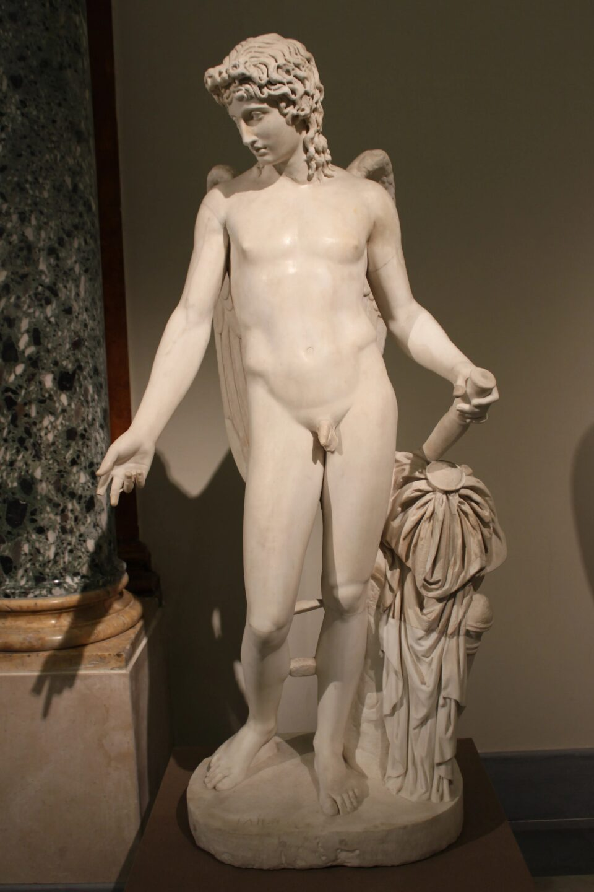
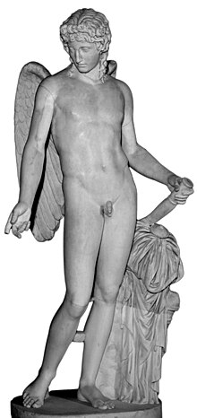
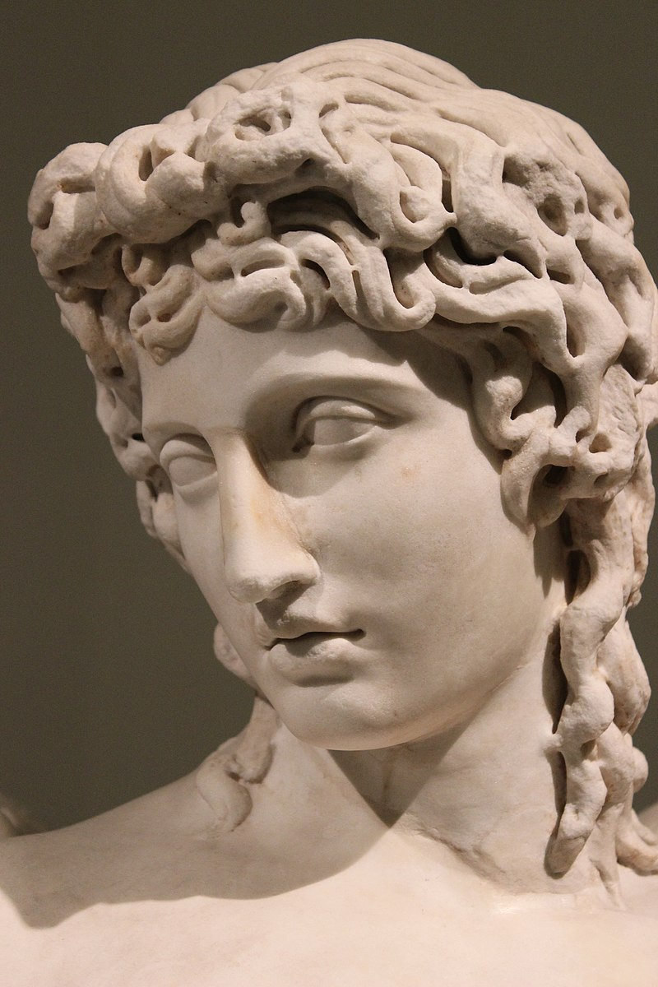
Eros Farnese - Copia romana del II sec. d.C. dell’Eros di Tespie di Prassitele (IV sec. a.C.) Marmo h 1,65 m - Collezione Farnese Museo Archeologico Nazionale, Napoli
χ

Slide 9
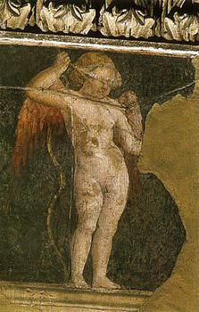
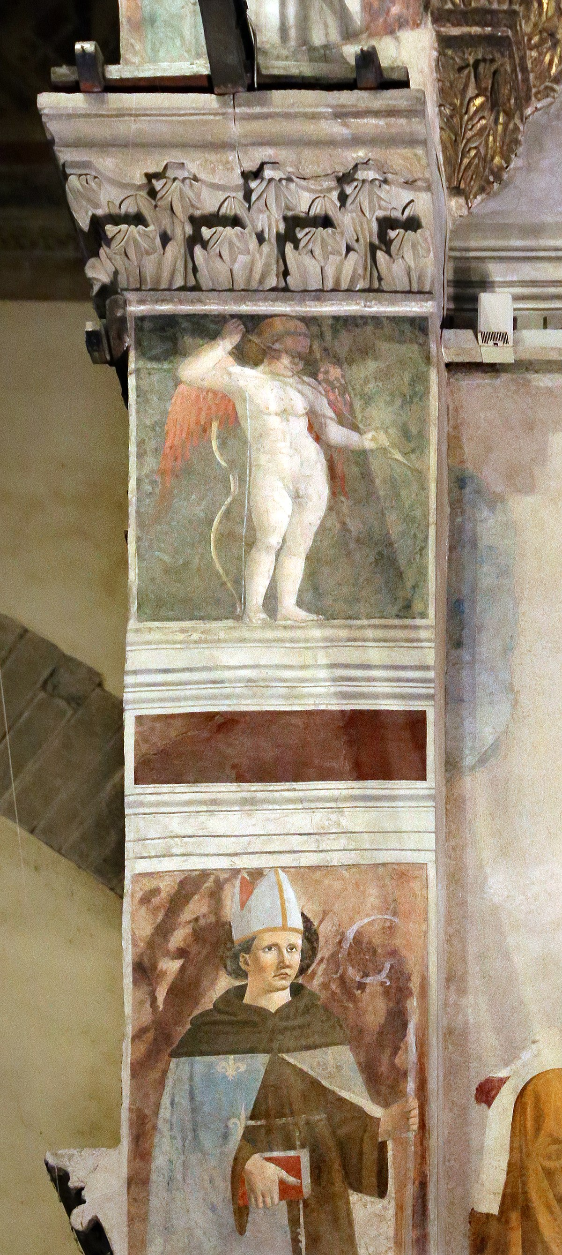
Piero Della Francesca (1412-1492): Cupido bendato 1453-1466 Affresco - Basilica di san Francesco, Arezzo (coro, pilastro sinistro)

Slide 10
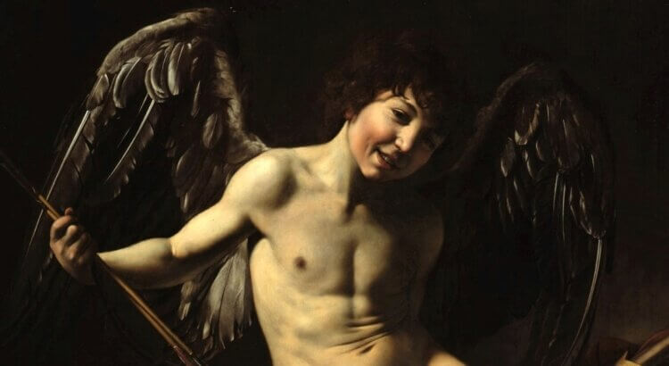
Michelangelo MERISI detto CARAVAGGIO (1517-1610): Amor vincit omnia,1602-03 olio su tela cm 156 x 113 - Gemäldegalerie, Berlino

Slide 11
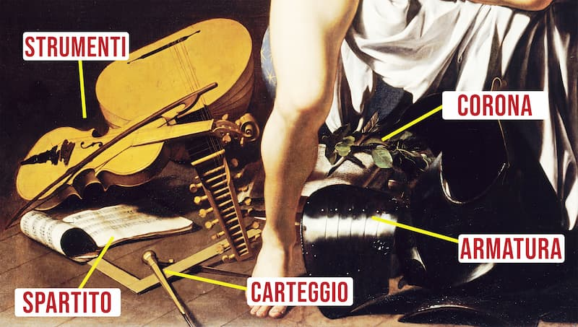
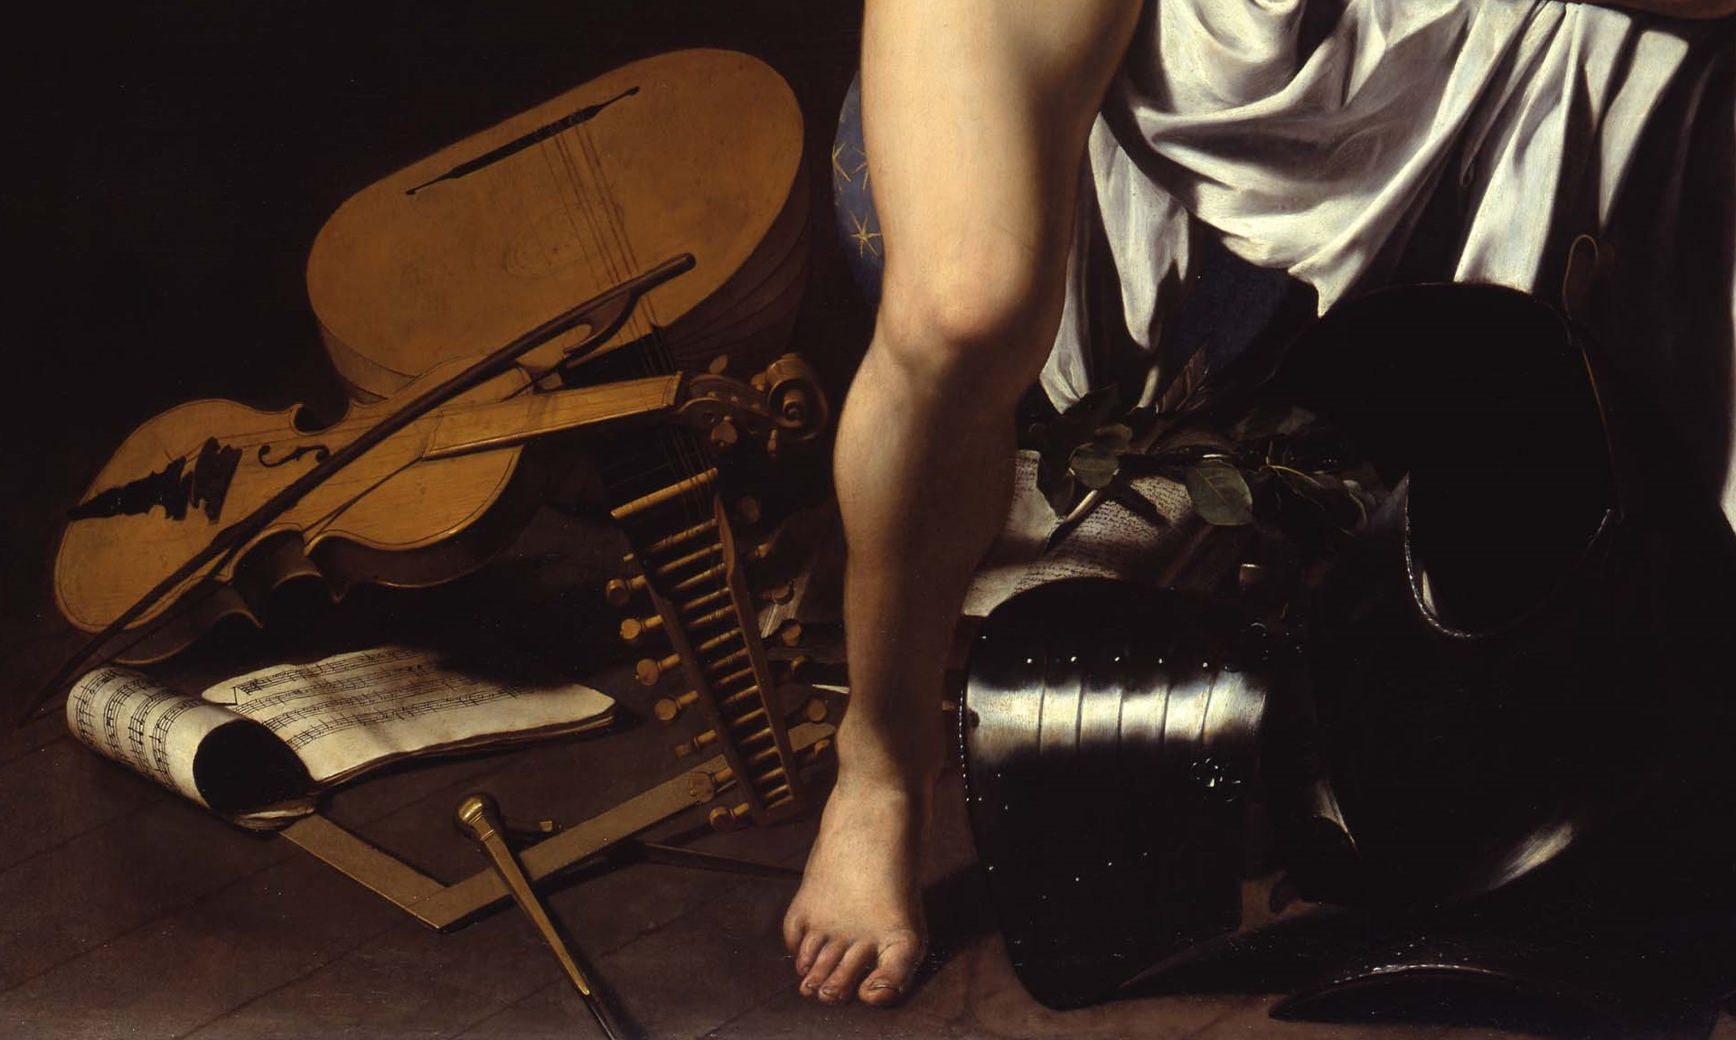
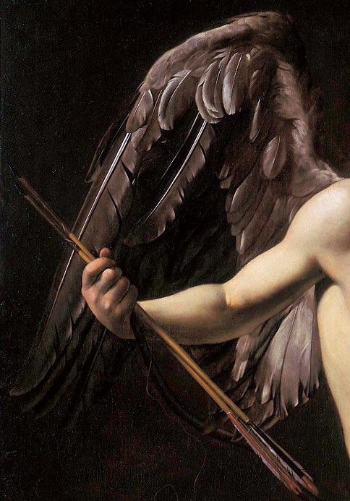
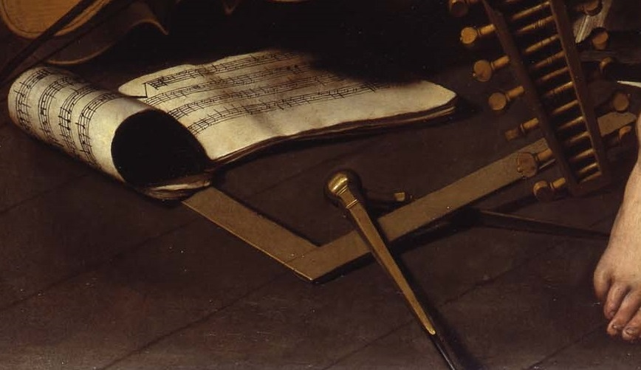

Slide 12
William Adolphe BOUGUEREAU (1825-1905): L’amour mouillé (Cupidon)1891 olio su tela cm 155,5 x 84,5 - Musée des Beaux-Arts, La Rochelle

Slide 13
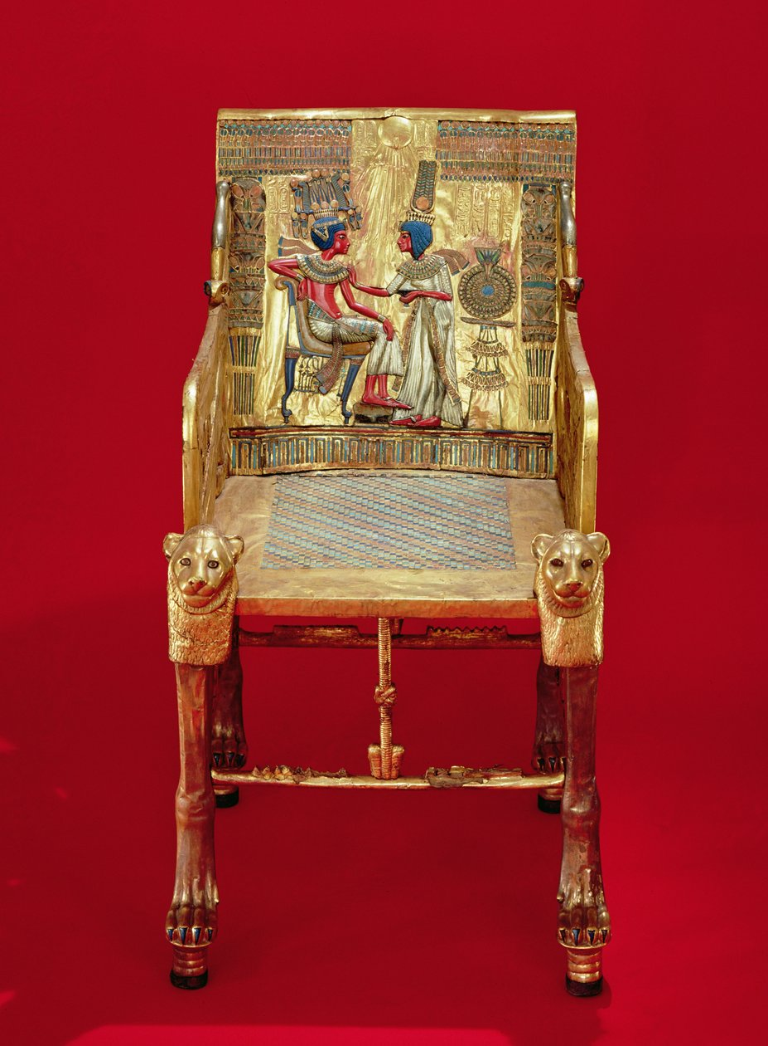
Il trono d’oro di Tutankhamon: Tutankhamon e Ankhesanamon 1330 a.C. Legno intagliato, lamine d’oro e d’argento, pietre dure, smalti colorati, ceramica - h cm 102 Museo Egizio del Cairo

Slide 14
Coperchio di una cassa ritrovata nella tomba di Tutankhamon
Ankhesanamon dona fiori di loto al marito Tutankhamon

Slide 15
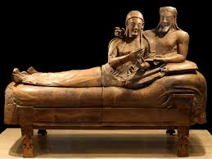
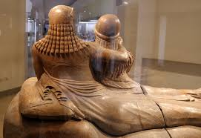
Il sarcofago degli sposi (Cerveteri) 530 - 520 a.C. Terracotta - h cm 140 l cm 220 - Museo Nazionale Etrusco di Villa Giulia, Roma

Slide 16
Arte etrusca: L’urna degli sposi I sec. a. C. Terracotta - Museo Etrusco Marco Guarnacci, Volterra

Slide 17
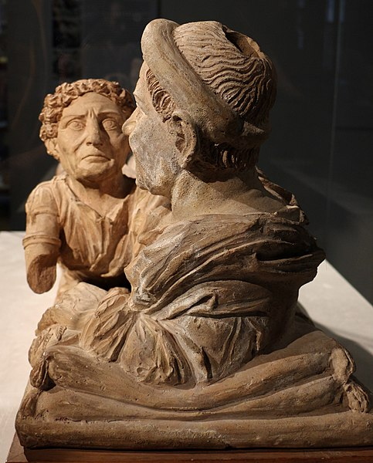
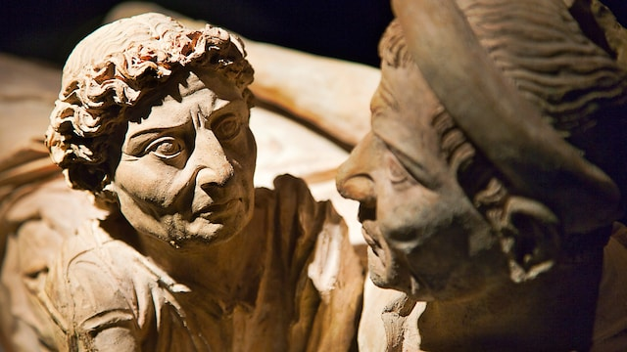

Slide 18
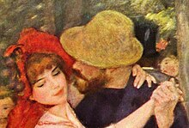
Pierre-Auguste RENOIR (1841- 1919): Dance à Bougival, 1883 olio su tela 98 x 181 cm – Museum of Fine Arts, Boston (USA)

Slide 19
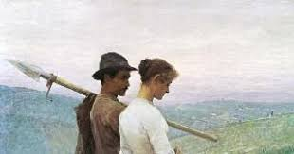
Arturo FALDI (1856- 1911): Luna di miele 1892 olio su tela cm 52,5 x 70 – Museo civico d’arte antica, Torino

Slide 20
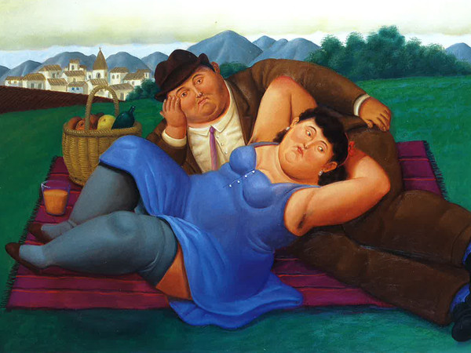
Fernando BOTERO ANGULO (1932- 2023): Pic Nic, 2001 olio su tela - cm 165 x 113
Può la tristezza essere
così magnificamente colorata?

Slide 21
Jakub SCHIKANEDER (1855-1924): A street corner in Prague 1900 ca. olio su tela cm 105 x 84 – collezione privata

Slide 22
Edvard MUNCH (1864-1944) : Amore e dolore (Vampire) 1895 olio su tela - 77 x 98 cm Museo Munch, Oslo
Edvard e Tulla Larsen

Slide 23
EDWARD HOPPER (1882- 1967): Hotel by Railroad, 1952 olio su tela cm 101 x 79 - Hirshhorn Museum and Sculpture Garden, Washington

Slide 24
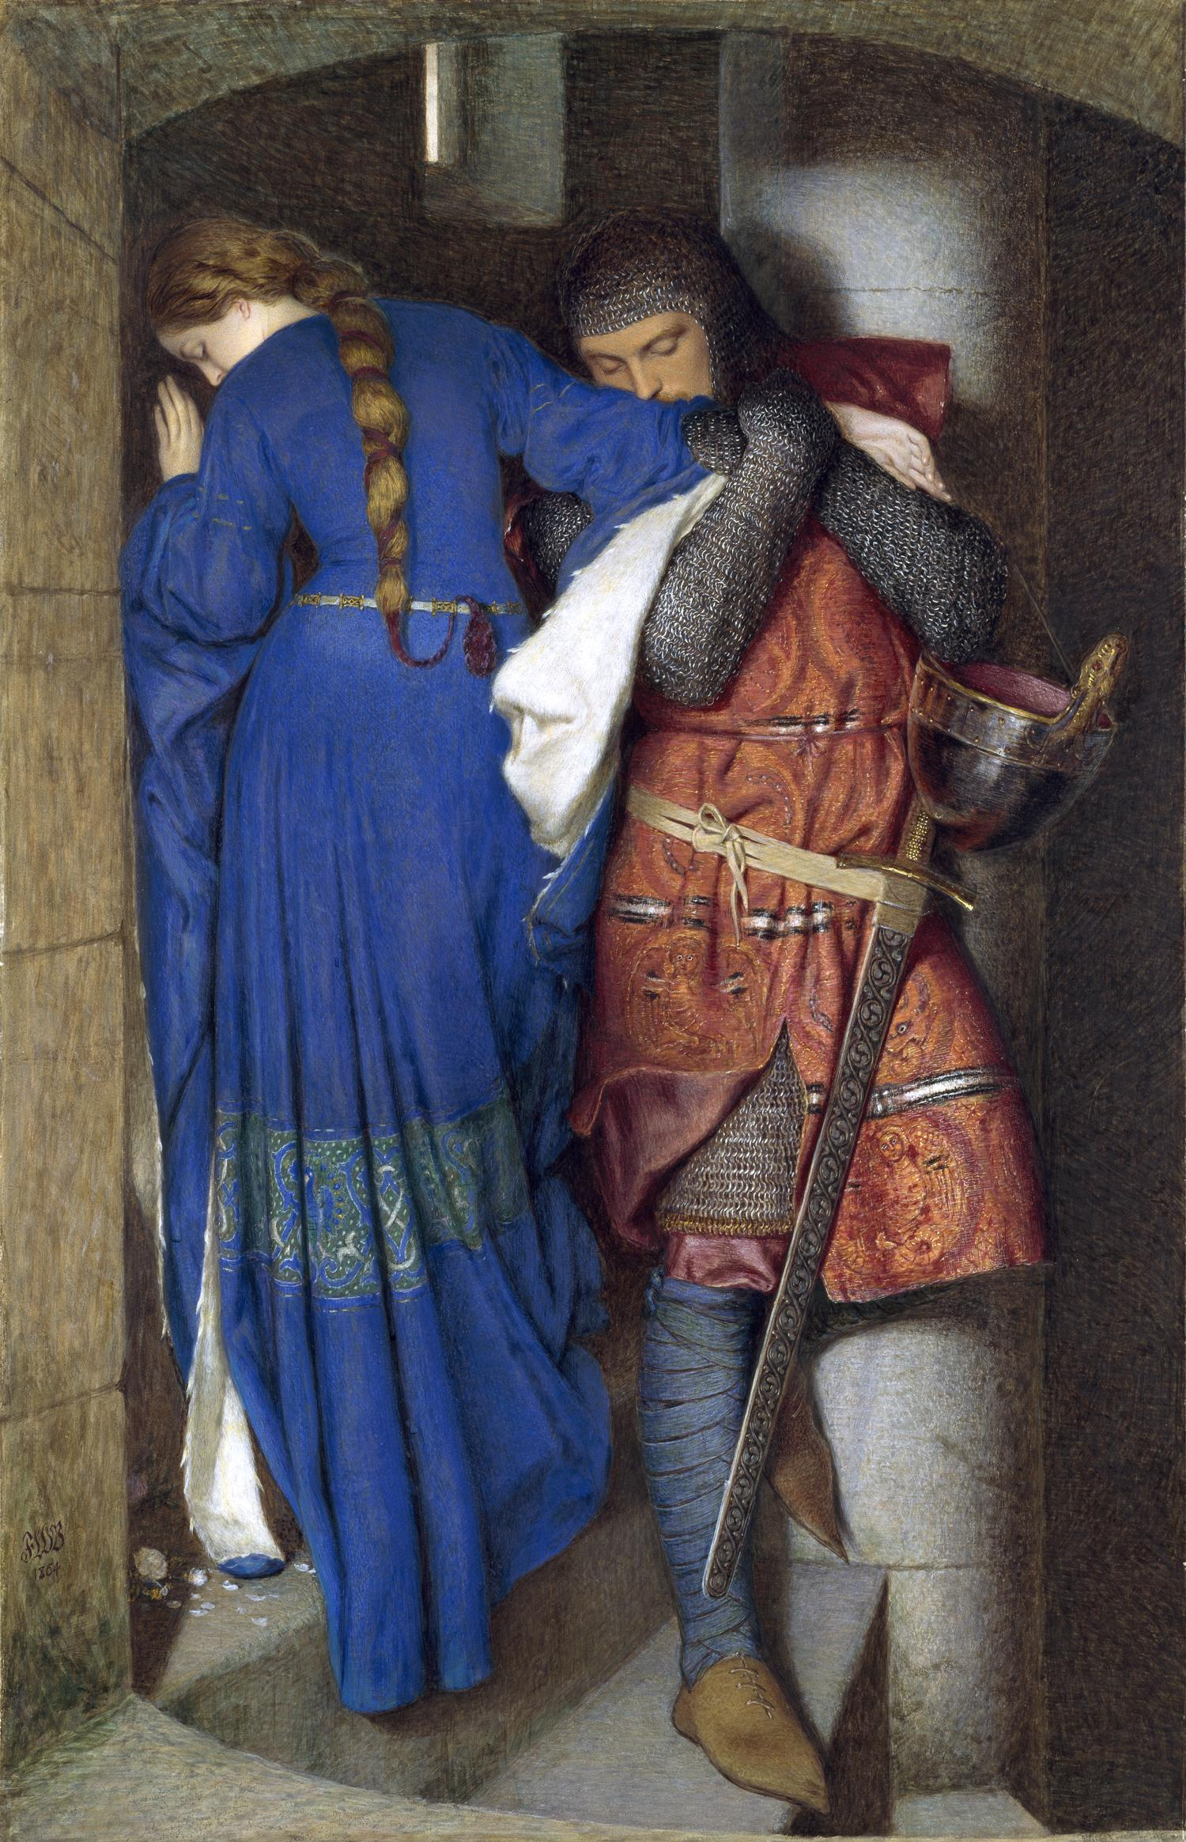
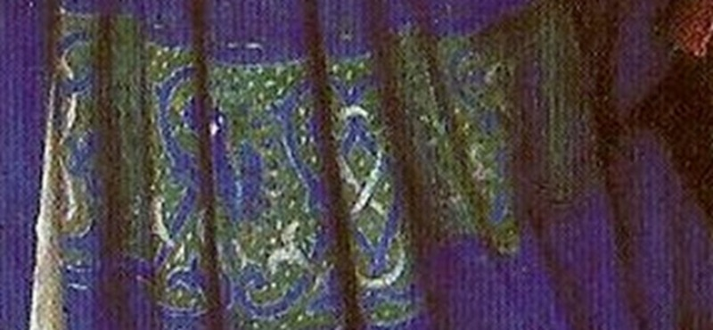
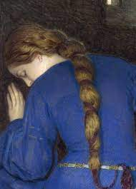
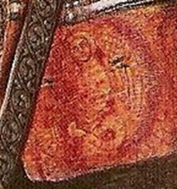
Frederick William BURTON (1816-1900):The Meeting on the Turret Stairs (Hellelil and Hildebrand) Incontro sulle scale della torre" (1864) – Acquerello e tempera su carta - National Gallery of Ireland

Slide 25
Constantin Brâncuşi (1876 – 1957): Il bacio (Sărutul) 1916 scultura in calcare - cm 58.4 x 33.7 x 25.4 . Philadelphia, Museum of Art

Slide 26
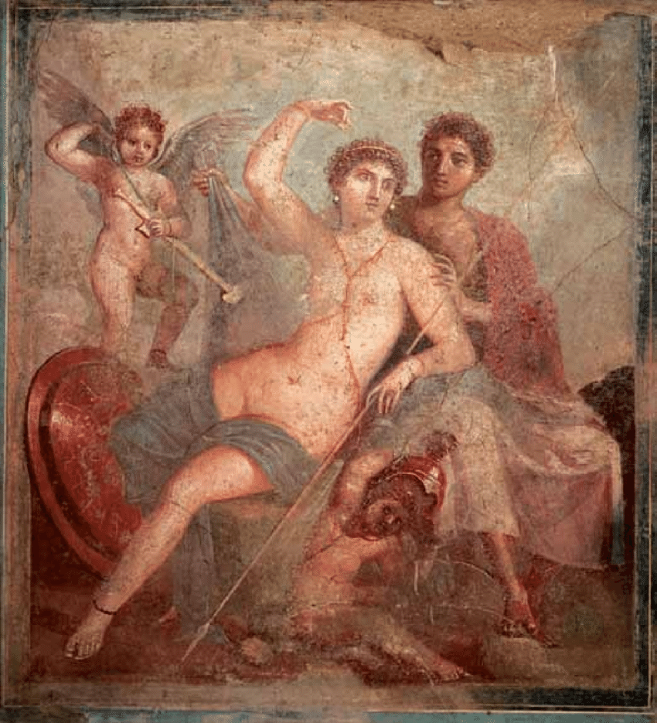
2. L’ Arte di amare
«Ego sum praeceptor Amoris» (Publio Ovidio Nasone: Ars amatoria I,17)
«Qui giaccio io, Ovidio Nasone, poeta, cantore di delicati amori, che perii per il mio ingegno; non sia grave a te, che passi e hai amato, mormorare: le ossa di Ovidio riposino infine dolcemente»
Marte e Venere, affresco metà I sec. d. C.
Casa di Marte e Venere – Pompei

Slide 27
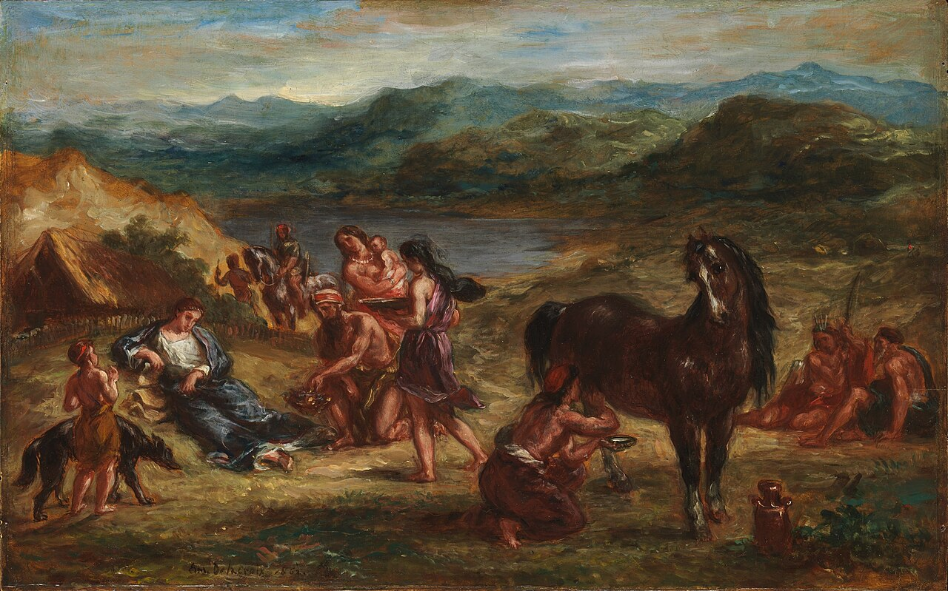
Eugène DELACROIX (1798-1863): Ovidio tra gli Sciti, 1862 olio su tela cm 32 x 50 - Metropolitan Museum of Art, New York
“Due crimini mi hanno perduto, carmen et error, del secondo devo tacere le mie colpe”.

Slide 28
Roma, Teatro di Pompeo 61-55 a. C. - Ricostruzione

Slide 29
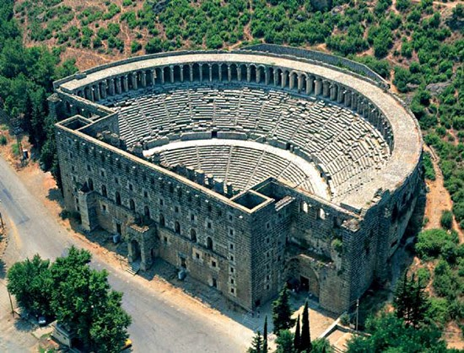
Teatro greco, Siracusa - Teatro romano di Aspendos (Turchia)

Slide 30
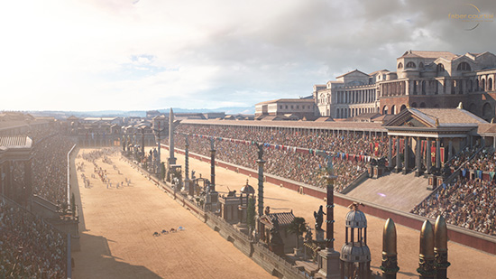
Il Circo Massimo – ricostruzioni grafiche

Slide 31
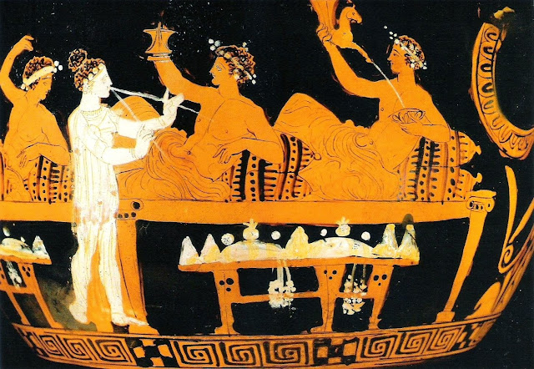
Vasi greci a figure rosse: Scene di banchetto, V-IV secolo a.C. Museo Archeologico Nazionale, Napoli - Vienna, Kunsthistorisches Museum

Slide 32
Affresco con scena di banchetto: Ercolano, Casa del Genio I secolo d. C.
Lucio Apuleio Madaurense II sec. d. C.
«Il primo bicchiere è per la sete;
il secondo, per la gioia,
il terzo, per il piacere;
il quarto, per la follia»

Slide 33
Quinto Orazio Flacco (65-8 a. C.) Satire libro I
Della matrona oltre il viso non puoi vedere altro; il resto è coperto da una veste che scende ai piedi. Se poi cerchi le parti proibite, cinte come sono da barricate (ed è questo che ti fa perdere la testa), molti sono allora gli ostacoli che ti si pareranno innanzi: guardie, lettiga, parrucchieri, dame di compagnia, la stola che arriva ai talloni e il mantello che indossa, un'infinità di cose che t'impediscono di vedere l'oggetto al naturale. Con l'altra non ci sono ostacoli: nella veste di Coo la puoi vedere come fosse nuda, senza alcun rischio che abbia gambe storte o piede mal fatto, e con l'occhio puoi misurarle i fianchi.

Slide 34
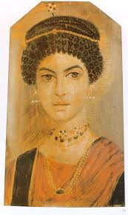
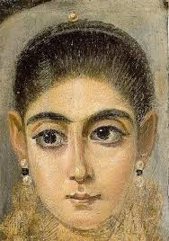
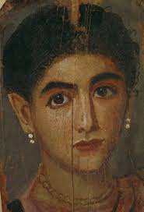
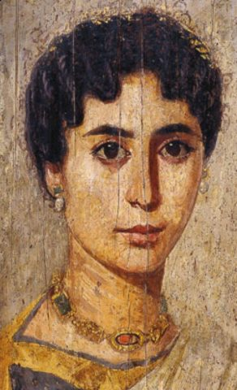
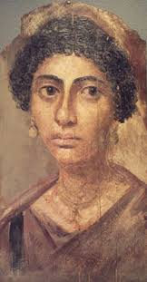
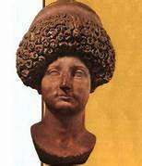
Ritratti di donne dell’antica Roma

Slide 35
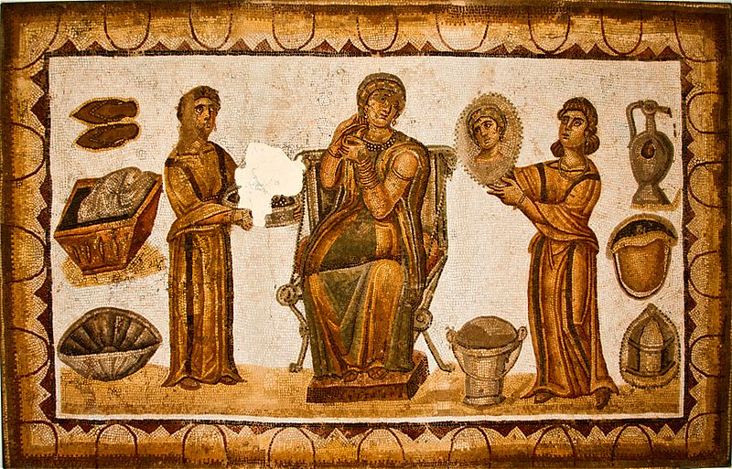
La toilette della matrona romana. Terme di Sidi Ghrib Mosaico - Museo nazionale di Cartagine (Tunisia)

Slide 36
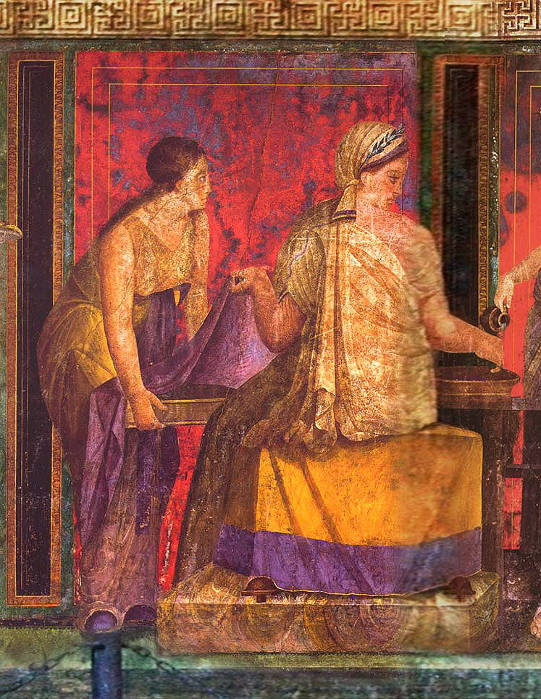
Villa dei Misteri, Pompei: affreschi I sec. a. C.

Slide 37
Cubicolo con scena erotica - Mosaico a medaglione 350 d.C. Villa del Casale, Piazza Armerina (Enna)

Slide 38
Scena erotica - Casa del Centenario, Pompei Affresco del cubicolo - Età augustea

Slide 39
Satiro e Menade: affresco I sec. a. C.- Casa degli Epigrammi, Pompei Museo archeologico, Napoli

